Slide 1

Corso di Laurea Magistrale in Ingegneria Informatica
Progetto Esame:
Analisi di Immagini e Video
Relatori:
Prof. Giuseppe Manco
Prof. Francesco Sergio Pisani
Candidato:
Ivan Scuderi 216635
Anno Accademico 2020-2021

Slide 2
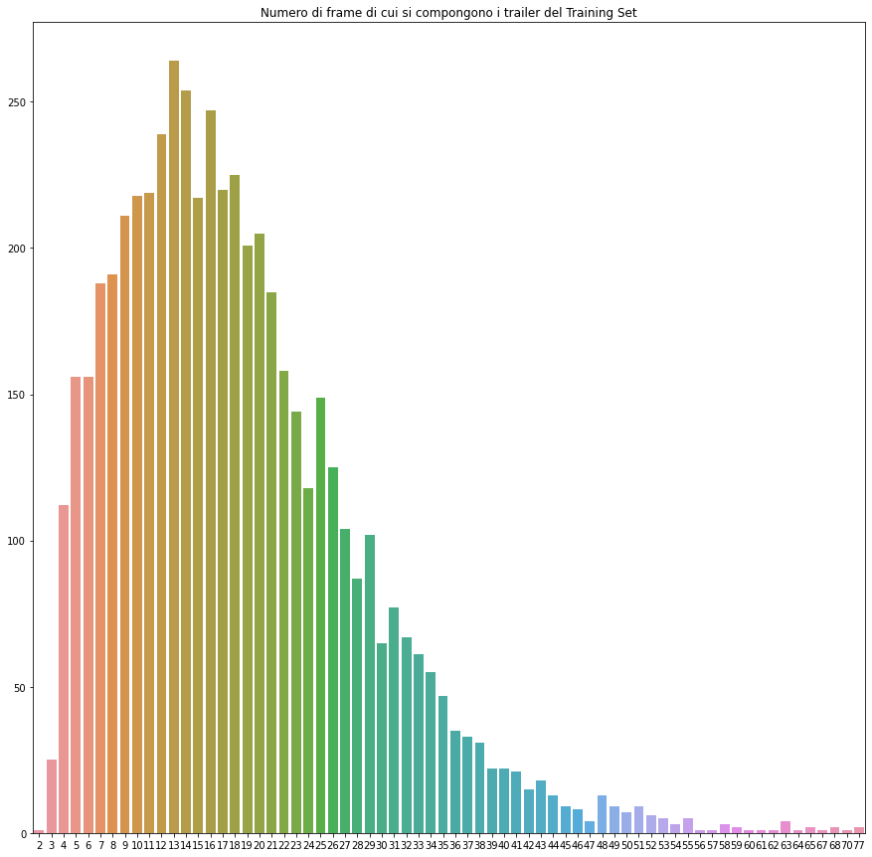
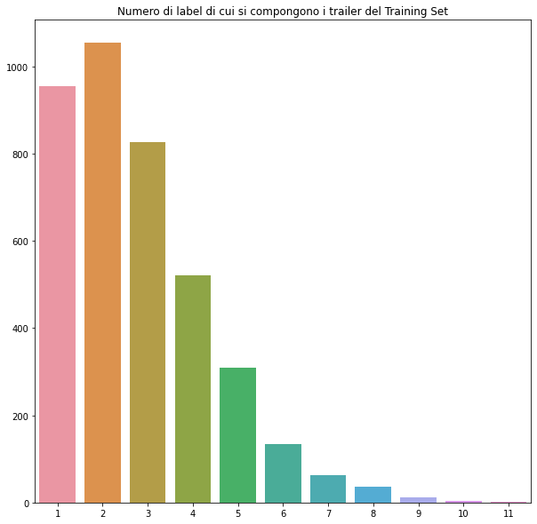
Descrizione del Problema:
Classificazione multi-classe multi-label su un Dataset contenente trailer con un totale di 85 etichette;
Numero di frame medi di cui si compongono i trailer del training set (calcolato con media pesate): 18.24
Numero di label medie di cui si compongono i trailer del training set (calcolate con media pesate): 2.77

Slide 3


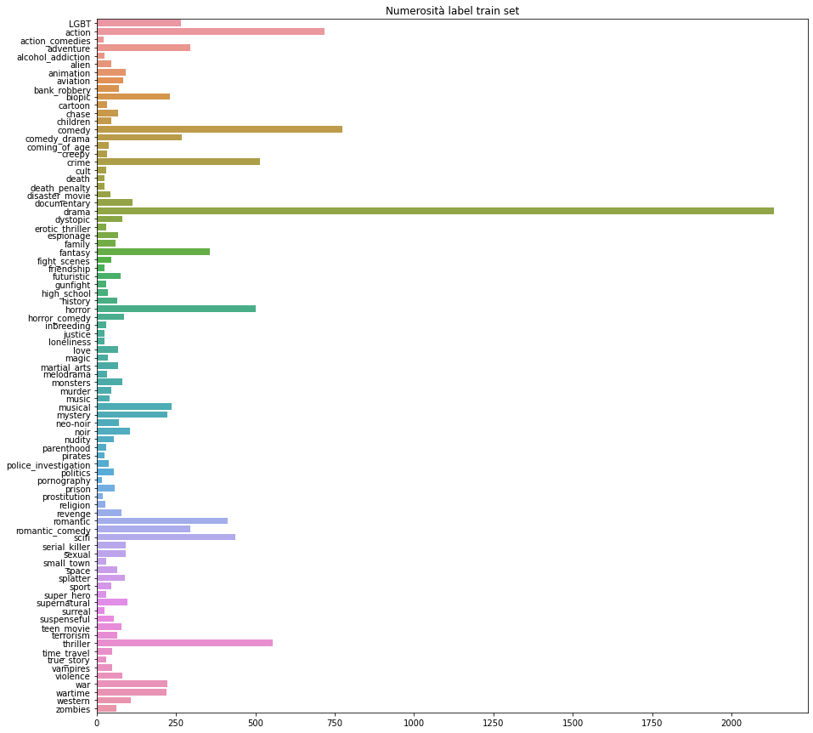
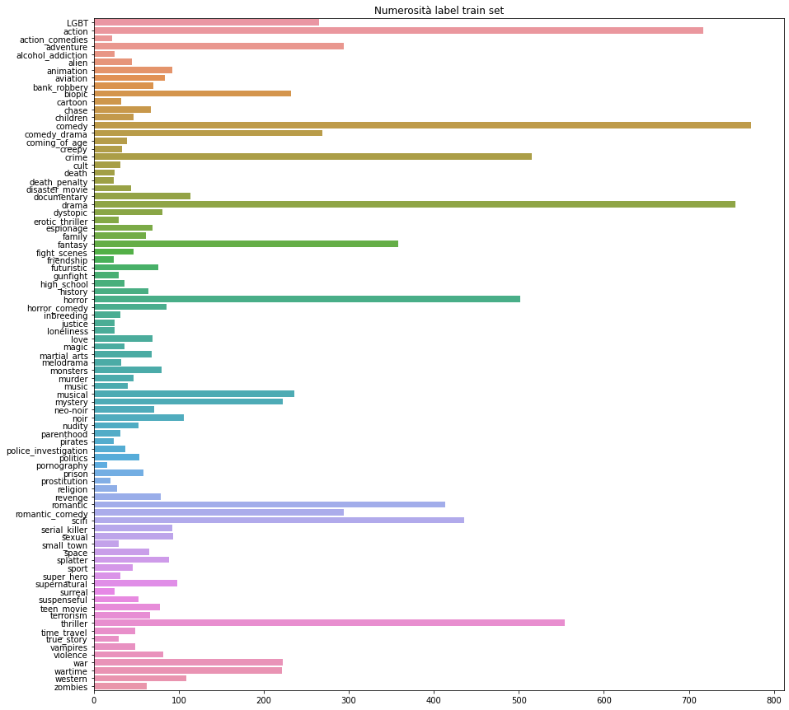
Operazioni di Preprocessing:
Valutazione della qualità dei frame mediante BRISQUE score (Blind/Referenceless Image Spatial Quality Evaluator), rimossi 2930 frame;
Dimensione Dataset (train, test) : 3914 1112
Dataset fortemente sbilanciato, undersampling della classe ‘drama’; (medesimo sbilanciamento anche soul test set)

Slide 4

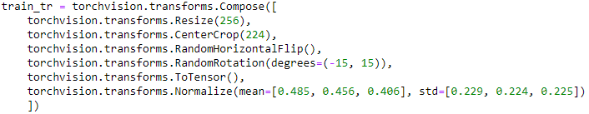
VideoDataset:
Impiegate operazioni di Data Augmentation sugli elementi del training set;
Perchè i primi 20 frame? :
Suggerimento avuto dalla media di frame dei trailer;
Sperimentalmente, risultati peggiori impiegando 10-15 frame;
Eliminati nel preprocessing molti frame iniziali poco informativi;
Utilizzati i primi 20 frame di un trailer, selezione del frame migliore con BRISQUE score in caso non si raggiunga tale limite;
Shuffling dei frame dei trailer per migliorale le capacità di generalizzazione del modello;
Dimensione dei batch in input al modello pari a 16 trailer;

Slide 5
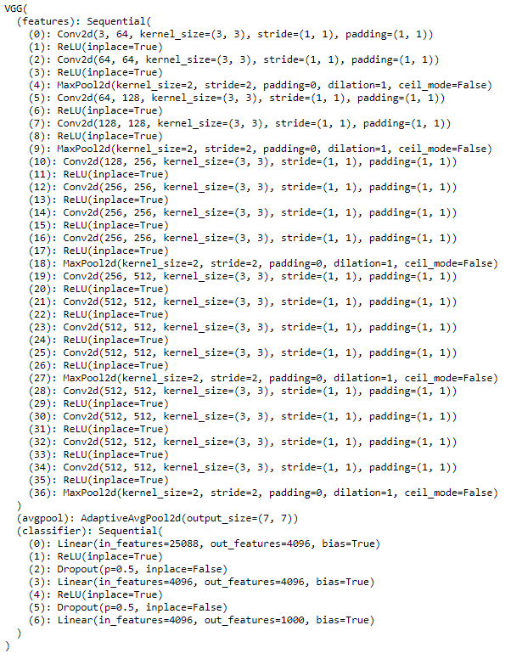
Modello:
Transfer Learning con backbone VGG19;
Nonstante la presenza di Adaptive Pooling, impiegato tensore in input di dimensione (16,20,3,224,224);
Output della VGG tensore (16,20,1000);
Perchè VGG19? Sperimentalmente:
Risultati peggiori con ResNet50-101 e VGG16;
Risultati peggiori impiegando fine-tuning degli ultimi livelli;

Slide 6
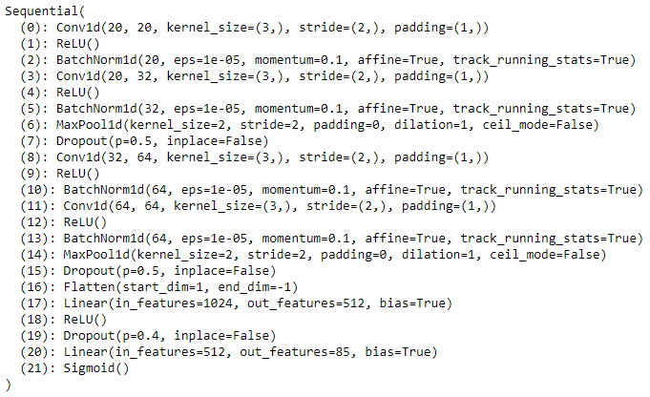
Modello:
Numero parametri model: 590497
Porzione di rete custom sviluppata impiegando Convoluzione 1D con dimensione dei kernel pari a 3;
2 blocchi in cui si alternano: Conv1d, ReLU, BatchNorm1d; divisi da un layer di MaxPooling e Dropout;
Tensore in input dalla VGG di dimensione (16,20,1000) , si va ad effettuare riduzione della dimensionalità tramite layer di MaxPooling ed impiegando stride pari a 2;
Tensore in output dai blocchi Conv1d di dimensione (16,1024), in input ad un layer FC;
Perchè Conv1d? Sperimentalmente:
Risultati peggiori aggregando le FM (16,20’000);
Risultati peggiori impiegando average o sum delle FM;
La rete apprende come aggregare le FM;
Numero di parametri inferiori rispetto al solo uso di una porzione FC (training più veloce);

Slide 7
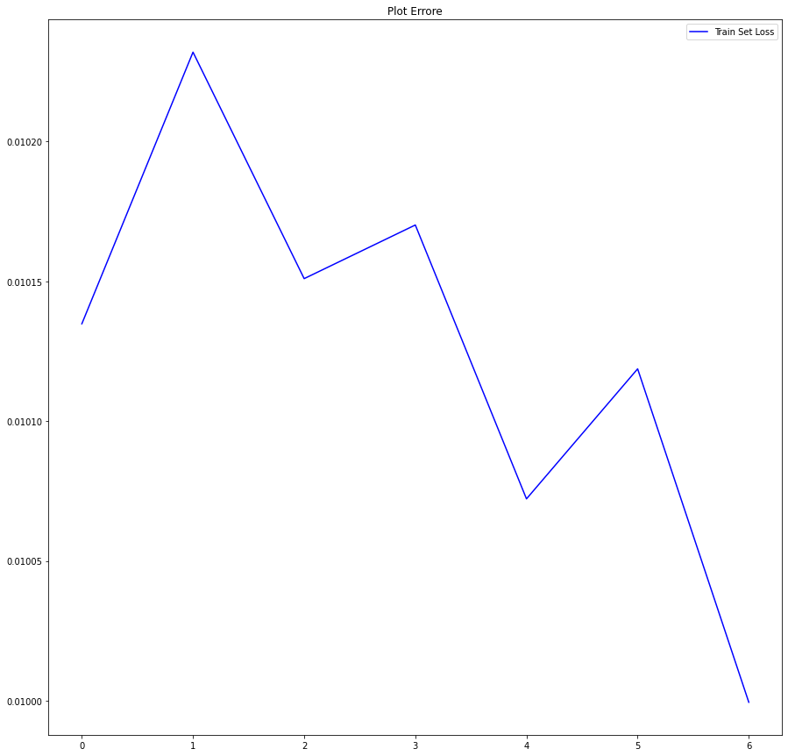
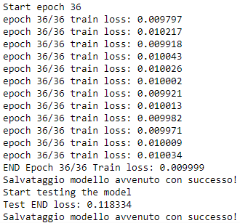
Modello:
Configurazione usata per il training:
Ottimizzatore ADAM;
Learning rate 10^-3;
Binary Cross Entropy Loss;
Impiegati pesi per le label nella loss (maggiore importanza alle classi meno numerose);
Addestramento:
36 epoche;
Risultati migliori alla 30-esima epoca (overfitting);

Slide 8
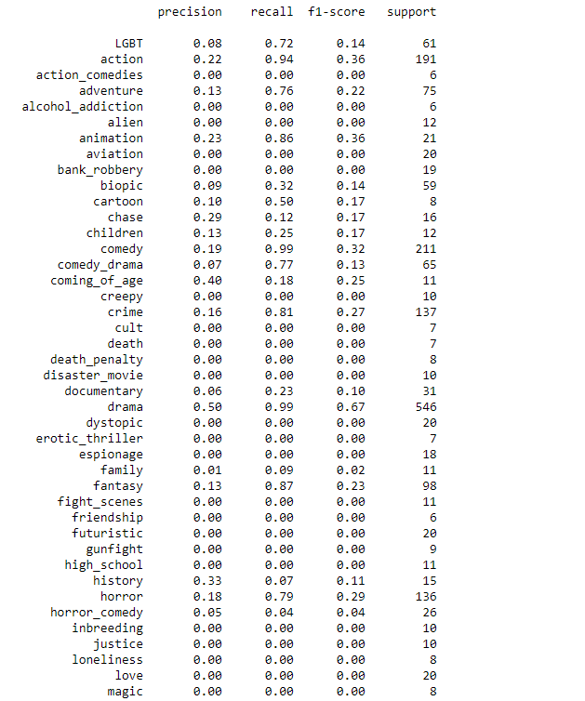
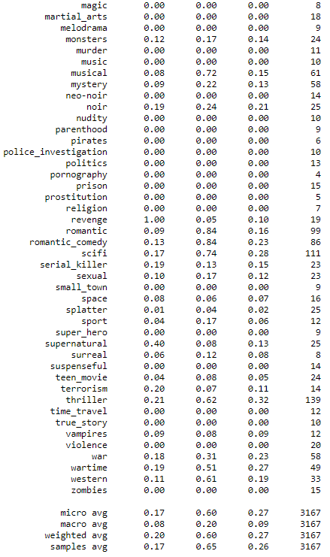
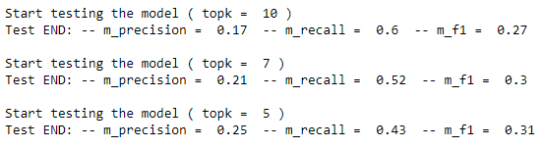
Risultati Ottenuti:
Micro average f1-score : 0.27
41 classi con f1-score superiore a 0
Considerazioni…

Slide 9
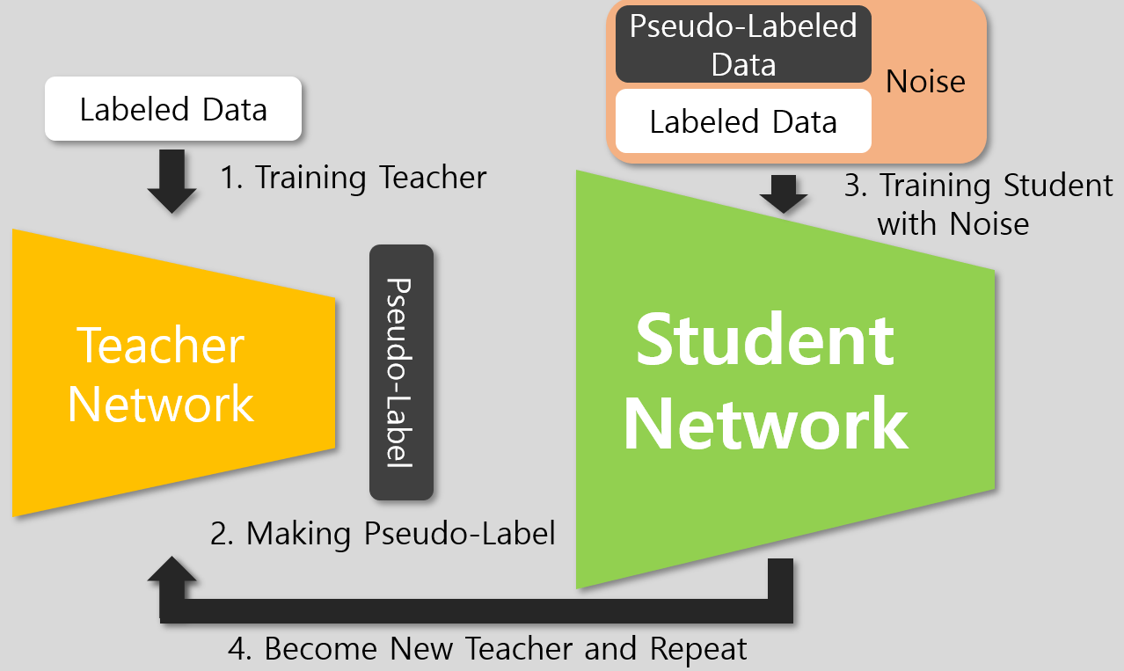
Appendice:
Modelli impiegati:
Modello descritto precedentemente usato come Teacher;
Medesima struttura del modello Student per favorire le iterazioni;
Esperimento di learning semi-supervised con tecnica Noisy Student:
Dataset Impiegati:
Labeled e Unlabeled1;
Preprocessing con BRISQUE score del dataset unlabeled1;
Non si impiega Data Augmentation su dataset unlabeled1 in input al Teacher;
Noise:
Shuffling dei frame sul dataset pseudo-labeled;
Data Augmentation sul dataset pseudo-labeled in input allo Student

Slide 10
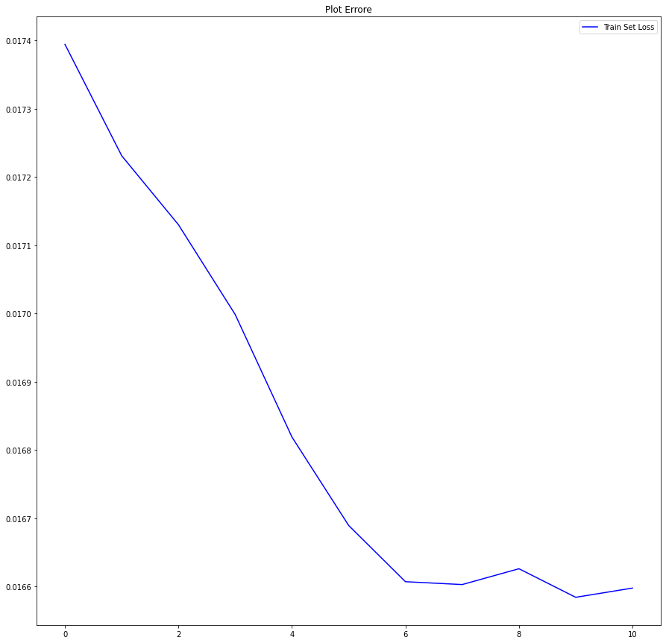

Appendice:
Problema: il modello Teacher restituisce in output un tensore di probabilità!
Soluzione: si va trasformare in un tensore binario impiegando le topk label più probabili! (parametro di training)
Configurazione usata per il training:
Ottimizzatore unico ADAM per labeled e pseudo-labeled data;
Due loss di tipo BCEWithLogitLoss (numericalmente più stabile);
Learning rate 10^-3;
Impiegati pesi per le loss;
Influenza maggiore della loss su pseudo-labeled data (x1.4 sperimentalmente migliori risultati);
Addestramento:
16 epoche (10 prima iter con topk=5. 6 seconda iter con topk=3);
Nonostante il numero inferiore rispetto al modello principale, il training è risultato molto più lento;

Slide 11
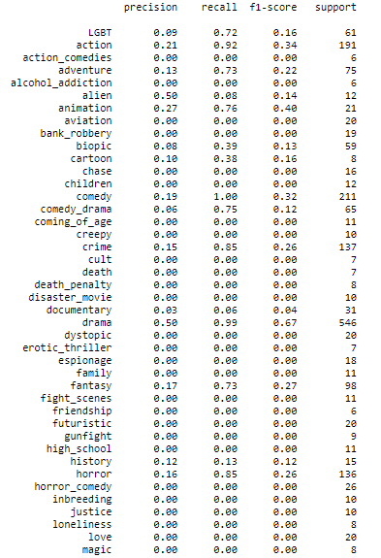
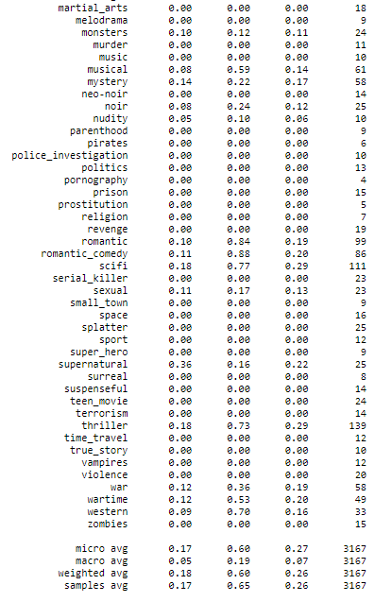
Risultati Ottenuti:
Micro average f1-score : 0.27
29 classi con f1-score superiore a 0
Nonostante l’utilizzo dei dati unlabeled1 il risultato è stato peggiore…

Slide 12
Grazie Mille Per L’Attenzione

